Slide 1
Chào mừng thầy cô và các em
đến với môn Tiếng Việt

Slide 2
Bài 17
Những cách chào độc đáo

Slide 3
Tiết 1 +2

Slide 4
Mục tiêu
Đọc đúng các tên phiên âm nước ngoài
Nhận biết được cách chào hỏi của người dân một số nước trên thế giới.

Slide 5
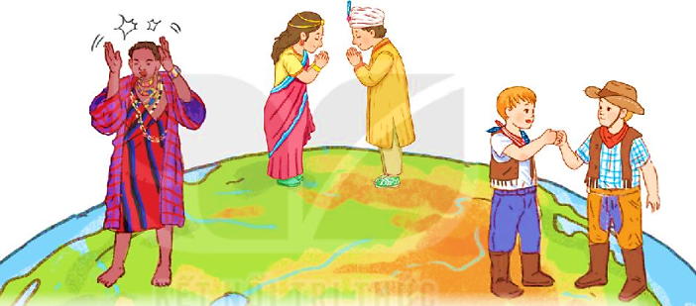
NHỮNG CÁCH CHÀO ĐỘC ĐÁO
BÀI 17
BÀI 17
Hằng ngày, em thường chào và đáp lời chào của mọi người như thế nào?

Slide 6
ĐỌC
NHỮNG CÁCH CHÀO ĐỘC ĐÁO
Trên thế giới có những cách chào phổ biến như bắt tay, vẫy tay và cúi chào. Ngoài ra, người ta còn có những cách chào nhau rất đặc biệt.
Người Ma-ô-ri ở Niu Di-lân chào bằng cách nhẹ nhàng chạm mũi và trán vào nhau. Người Ấn Độ thì chắp hai tay trước ngực, kèm theo một cái cúi đầu. Nhiều người ở Mỹ thì chào bằng cách nắm bàn tay lại và đấm nhẹ vào nắm tay người kia. Còn người Dim-ba-bu-ê lại chào theo cách truyền thống là vỗ tay,… Mỗi cách chào thể hiện một nét riêng trong giao tiếp của người dân ở từng nước.
Còn em, em chào bạn bằng cách nào?
(Hoàng Anh tổng hợp)
Đọc mẫu

Slide 7
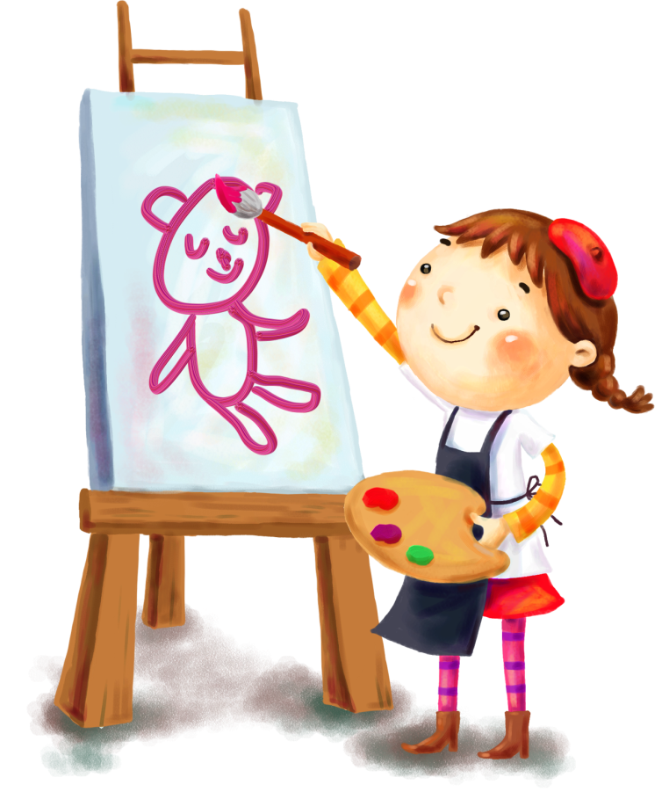
Design by: Hương Thảo
Luyện đọc từ khó
Ma-ô-ri
Niu Di-lân
Dim-ba-bu-ê
Notes:
Bản quyền thuộc về: FB Hương Thảo - https://www.facebook.com/huongthaoGADT/

Slide 8
ĐỌC
Giải nghĩa từ
Niu Di-lân
: một nước ở châu Đại Dương.
Ấn Độ
: một nước ở Châu Á.
: một nước ở châu Mỹ.
Mỹ
Dim-ba-bu-ê
: một nước ở châu Phi.

Slide 9
ĐỌC
Luyện đọc câu dài
Trên thế giới có những cách chào phổ biến như bắt tay, vẫy tay và cúi chào.

Slide 10
ĐỌC
NHỮNG CÁCH CHÀO ĐỘC ĐÁO
Trên thế giới có những cách chào phổ biến như bắt tay, vẫy tay và cúi chào. Ngoài ra, người ta còn có những cách chào nhau rất đặc biệt.
Người Ma-ô-ri ở Niu Di-lân chào bằng cách nhẹ nhàng chạm mũi và trán vào nhau. Người Ấn Độ thì chắp hai tay trước ngực, kèm theo một cái cúi đầu. Nhiều người ở Mỹ thì chào bằng cách nắm bàn tay lại và đấm nhẹ vào nắm tay người kia. Còn người Dim-ba-bu-ê lại chào theo cách truyền thống là vỗ tay,… Mỗi cách chào thể hiện một nét riêng trong giao tiếp của người dân ở từng nước.
Còn em, em chào bạn bằng cách nào?
(Hoàng Anh tổng hợp)
Bài viết có mấy đoạn?

Slide 11
ĐỌC
NHỮNG CÁCH CHÀO ĐỘC ĐÁO
Trên thế giới có những cách chào phổ biến như bắt tay, vẫy tay và cúi chào. Ngoài ra, người ta còn có những cách chào nhau rất đặc biệt.
Người Ma-ô-ri ở Niu Di-lân chào bằng cách nhẹ nhàng chạm mũi và trán vào nhau. Người Ấn Độ thì chắp hai tay trước ngực, kèm theo một cái cúi đầu. Nhiều người ở Mỹ thì chào bằng cách nắm bàn tay lại và đấm nhẹ vào nắm tay người kia. Còn người Dim-ba-bu-ê lại chào theo cách truyền thống là vỗ tay,… Mỗi cách chào thể hiện một nét riêng trong giao tiếp của người dân ở từng nước.
Còn em, em chào bạn bằng cách nào?
(Hoàng Anh tổng hợp)
Đọc theo nhóm

Slide 12
ĐỌC
NHỮNG CÁCH CHÀO ĐỘC ĐÁO
Trên thế giới có những cách chào phổ biến như bắt tay, vẫy tay và cúi chào. Ngoài ra, người ta còn có những cách chào nhau rất đặc biệt.
Người Ma-ô-ri ở Niu Di-lân chào bằng cách nhẹ nhàng chạm mũi và trán vào nhau. Người Ấn Độ thì chắp hai tay trước ngực, kèm theo một cái cúi đầu. Nhiều người ở Mỹ thì chào bằng cách nắm bàn tay lại và đấm nhẹ vào nắm tay người kia. Còn người Dim-ba-bu-ê lại chào theo cách truyền thống là vỗ tay,… Mỗi cách chào thể hiện một nét riêng trong giao tiếp của người dân ở từng nước.
Còn em, em chào bạn bằng cách nào?
(Hoàng Anh tổng hợp)
Đọc toàn bài

Slide 13
Trả lời câu hỏi

Slide 14
TRẢ LỜI CÂU HỎI
1. Theo bài đọc, trên thế giới có những cách chào phổ biến nào?
→ Trên thế giới có những cách chào phổ biến như: bắt tay, vẫy tay, cúi chào.

Slide 15
2. Người dân một số nước có những cách chào đặc biệt nào?
A
Người Ma-ô-ri ở Niu Di-lân
Người Ấn Độ
Nhiều người ở Mỹ
Người Dim-ba-bu-ê
B
chắp hai tay, cúi đầu.
chạm nhẹ mũi và trán.
vỗ tay.
đấm nhẹ vào nắm tay của nhau.

Slide 16
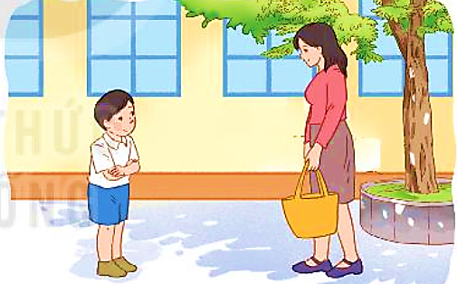
3. Cách chào nào dưới đây không được nói đến trong bài?
a. bắt tay b. chạm mũi và trán c. nói lời chào
4. Ngoài những cách chào trong bài đọc, em còn biết cách chào nào khác?
Khoanh tay chào
Cười chào hỏi
Vỗ vai

Slide 17
ĐỌC
NHỮNG CÁCH CHÀO ĐỘC ĐÁO
Trên thế giới có những cách chào phổ biến như bắt tay, vẫy tay và cúi chào. Ngoài ra, người ta còn có những cách chào nhau rất đặc biệt.
Người Ma-ô-ri ở Niu Di-lân chào bằng cách nhẹ nhàng chạm mũi và trán vào nhau. Người Ấn Độ thì chắp hai tay trước ngực, kèm theo một cái cúi đầu. Nhiều người ở Mỹ thì chào bằng cách nắm bàn tay lại và đấm nhẹ vào nắm tay người kia. Còn người Dim-ba-bu-ê lại chào theo cách truyền thống là vỗ tay,… Mỗi cách chào thể hiện một nét riêng trong giao tiếp của người dân ở từng nước.
Còn em, em chào bạn bằng cách nào?
(Hoàng Anh tổng hợp)
Luyện đọc lại

Slide 18
Luyện tập

Slide 19
LUYỆN TẬP
1. Trong bài đọc, câu nào là câu hỏi?
→ Còn em, em chào bạn bằng cách nào?
2. Cùng bạn hỏi – đáp về những cách chào được nói tới trong bài.
M: - Người Ấn Độ chào thế nào?
- Người Ấn Độ chào bằng cách chắp hai tay trước ngực và cúi đầu nhẹ.

Slide 20
CỦNG CỐ BÀI HỌC

